Slide 1

مبادئ الاقتصاد الجزئي
Microeconomics
استاذ المقرر
د/ يوسف عثمان عبد الكريم
جامعة الملك فيصل
عمادة التعلم الإلكتروني والتعليم عن بعد
كلية إدارة الأعمال
1
جميع الحقوق محفوظة لجامعة الملك فيصل ©
All Rights Reserved for KFU ©

Slide 2
المحاضرة التاسعة
مبادئ الاقتصاد الجزئي
نظرية الانتاج

Slide 3
موضوعات المحاضرة
مقدمة
تعريف الإنتاج
دالة الإنتاج في الأجلين القصير و الطويل
قانون تناقص الغلة
العائد على الحجم

Slide 4
مقدمة
مثلما تهدف نظرية الاستهلاك الى تحليل سلوك المستهلك و هو بصدد اتخاذ قرارته المتعلقة بنشاطه الاستهلاكي لتحقيق أعلى درجة من المنفعة فإن نظرية الانتاج تهدف بدورها الى تحليل سلوك الوحدة الإنتاجية الأساسية أو المنتج وهو بصدد اتخاذ قرارته المتعلقة بنشاطه الانتاجي لتحقيق أعلى قدر ممكن من الأرباح.
وقبل أن نخوض في نظرية الانتاج لابد لنا من تقديم بعض المفاهيم الهامة:
مفهوم الانتاج: عملية تحويل مختلف مدخلات الانتاج أو عناصر الانتاج (العمل, الارض, رأس المال و التنظيم) الى سلع و خدمات لاشباع حاجات المجتمع و الأفراد خلال فترة زمنية معينة.

Slide 5
تعريف الإنتاج
هو عملية توليد شيء جديد أو إضافة شيء لما هو موجود (سلعة أو خدمة)، بحيث تؤدى هذا العملية إلي تحقيق منفعة زمانية أو مكانية أو شكلية بهدف إشباع حاجات إنسانية.
تعريف المنتج
هو الشخص أو الجهة التي تقوم بعملية جمع أو مزج أو توليف مجموعة عناصر الإنتاج (Production Factors) لغرض إنتاج السلع والخدمات وعرضها للبيع بطريقة مباشرة أو غير مباشرة بهدف تحقيق أقصي ربح (Maximum Profit) ممكن.

Slide 6
(3) تعريف عناصر الانتاج
تحتاج أي عملية إنتاج مهما كانت درجة بساطتها أو تعقيدها إلي مساهمة بعض أو جميع عناصر الإنتاج، ممثلة في الأرض والعمل والتنظيم ورأس المال. وبصفة عامة تتسم عناصر الإنتاج هذه بالخصائص التالية:
أ- التكاملية Complementarily
يعني ذلك ضرورة زيادة الكمية المستخدمة من عامل معين عندما تزداد الكمية المستخدمة من عامل آخر فزيادة رقعة المساحة المزروعة (عنصر الأرض) مثلا يتطلب زيادة عدد العمال الزراعيين (عنصر العمل).
ب- الاحلال والاستبدال Substitution
يعني ذلك إمكانية إحلال كمية معينة من عوامل الإنتاج مكان كمية أخري (وليس بالضروري أن تكون بكميات متساوية) من اجل إنتاج نفس الحجم من الإنتاج، ومثل ذلك استبدال العمل بالآلة، غير أن عملية الاستبدال بين عامل وآخر لا يمكن أن تكون كاملة، وإلا لأمكن الإنتاج بعامل واحد وهو ما يستحيل إلا في حالات محدودة جدا.

Slide 7
(4) تعريف أقصي ربح
بقدر ما تكون نسبة المزج ملائمة (نسبة المزج المثلي) بقدر ما يؤدي ذلك إلى تحقيق جدوى إنتاجية أكبر وبقدر ما تعتبر الوحدة الإنتاجية ناجحة أو ذات كفاءة من الناحية الفنية والاقتصادية:
- تتحقق الكفاءة الفنية (Technical Efficiency) عندما يتم الحصول على أكبر حجم من الإنتاج (المخرجات) باستخدام أقل قدر من عناصر الإنتاج (المدخلات).
- تتحقق الكفاءة الاقتصادية (Economical Efficiency) عندما يتم الحصول على أكبر حجم من العائد (الايرادات) بأقل قدر من التكاليف (النفقات).
وتحقق الكفاءة الفنية والاقتصادية هو الشرط الضروري للوصول إلي مستوي أقصي ربح ممكن في ضل الظروف الاقتصادية العادية (سيادة المنافسة).

Slide 8
(5) تعريف دالة الإنتاج
جرت العادة في أدبيات الاقتصاد الجزئي على اختصار عناصر الإنتاج وتمثيلها بعنصري العمل (L) و رأس المال (K). وفي الغالب تسمح الأوضاع الفنية بتعدد الخيارات أو النسب التي يتم على أساسها المزج أو التوليف بين عناصر الإنتاج (المدخلات) لاعطاء نفس الكمية من الإنتاج، وذلك على النحو الذي يوضحه المثال التالي:
عدد العمال (L) | رأس المال (K) (عدد الآلات) | الكمية المنتجة (Q) | الفن الانتاجي
20 | 2 | 100 | كثيف العمل
10 | 4 | 100 | كثيف رأس المال

Slide 9
(5) تعريف دالة الإنتاج
مما سبق يمكن تعريف دالة لإنتاج بأنها تمثل العلاقة الفنية بين عناصر الإنتاج المستخدمة فـي العملية الإنتاجية (المدخلات) وكمية الإنتاج (المخرجات) من سلعة أو خدمة معينة فـي خلال فترة زمنية محددة. ويمكن التعبير عن دالة الإنتاج بالمعادلة الرياضية التالية:
Q = f (L, K)
حيث تشير Q إلي كمية الإنتاج، وتشير L إلي عنصر العمل, وتشير K إلي عنصر رأس المال, بينما تشيرf إلي معني دالة أو تتوقف على، أى أن كمية الانتاج تتوقف على المستخدم من عنصري العمل ورأس المال.

Slide 10

(6) المعاملات الفنية مرتبطة بدالة الإنتاج
تتمثل هذه المعاملات الفنية في العناصر المذكورة في الجدول التالي:
الكمية المنتجة من السلعة التي يحصل عليها المنتج من استخدام
كميات معينة من عوامل الإنتاج.
الناتج الكلّي (TP)
الكمية المنتجة من وحدة واحدة من عوامل الإنتاج المستخدمة في الإنتاج
أو ما ينتجه أحد عوامل الانتاج في المتوسط.
الناتج المتوسط (AP_{L,K})
الزيادة في الناتج الكلّي الناتجة عن استخدام وحدة واحدة إضافية
من أحد عوامل الإنتاج .
الناتج الحدّي (MP_{L,K})
مثال:
الناتج الكلي TP
الناتج المتوسط لعنصر العمل = ـــــــــــــــــــــــــــ , ــــــــــــــــ = APL
عدد العمال L
التغير في الناتج الكلي TP ∆
الناتج الحدي لعنصر العمل = ــــــــــــــــــــــــــــــــــ , ــــــــــــــــ = MPL
التغير في عدد العمال L ∆

Slide 11
(7) دالة الإنتاج في الأجلين القصير و الطويل
تمر دالة الإنتاج عبر الزمن بمرحلتين يختلف فيهما سلوك المنتج تجاه الكيفية التي يستخدم فيها عناصر الإنتاج (نسب المزج أو التوليف). وفيما يلي نتناول كل مرحلة من هذه المراحل بشيئ من التفصيل:
أ- دالة الإنتاج في الأجل القصير
الأجل القصير (Short-Run) هو تلك الفترة الزمنية التي لا تسمح بتغير الإنتاج إلا من خلال تغير عوامل الإنتاج المتغيرة فقط. وفي الغالب يعتبر عنصر العمل ((L هو العنصر الإنتاجي المتغير، بينما يعتبر رأس المال (K) هو العنصر الإنتاجي الثابت. وبالتالي إذا أراد المنتج زيادة الإنتاج، عليه استخدام المزيد من عنصر العمل، مع استخدام حجم ثابت من رأس المال. ويمكن التعبير عن ذلك بالمعادلة التالية:
ــــ
ΔQ = f (Δ L, K)

Slide 12
جداول المعاملات الفنية المرتبطة بدالة الإنتاج
جدول الناتج الكلي والناتج المتوسط والناتج الحدي
عنصر رأس المال K | عنصر العمل L | الناتج الكلي Q = TP | الناتج المتوسط APL | الناتج الحدي MPL
15 | 0 | 0 | 0 | 0
15 | 1 | 5 | 5 | 5
15 | 2 | 12 | 6 | 7
15 | 3 | 21 | 7 | 9
15 | 4 | 32 | 8 | 11
15 | 5 | 45 | 9 | 13
15 | 6 | 54 | 9 | 9
15 | 7 | 56 | 8 | 2
15 | 8 | 56 | 7 | 0
15 | 9 | 52 | 5.8 | 4-

Slide 13
من الجدول السابق يمكن ابداء الملاحضات التالية:
الناتج الكلي:
يتزايد كلما أضفنا وحده إضافية من عنصر العمل إلى أن وصل إلى أقصى مستوى له عند الوحدة الثامنة. وعند هذا المستوى يصبح الناتج الحدي مساوياً للصفر، ثم يبدأ الناتج الكلي فـي التناقص عندما يصبح الناتج الحدي سالباً.
الناتج المتوسط:
يتزايد إلى أن يصل إلى أعلى مستوى عند الوحدة السادسة (APL=MPL)، ثم يبدأ فـي الانخفاض إلا أنه لا يصل إلى الصفر ولا يأخذ قيمة سالبة.
الناتج الحدي:
يتزايد إلى أن يصل إلى أعلى مستوى له عند الوحدة الخامسة، ثم يتناقص إلى أن يصل إلى الصفر، ثم يأخذ بعد ذلك يأخذ قيماً سالبة.

Slide 14
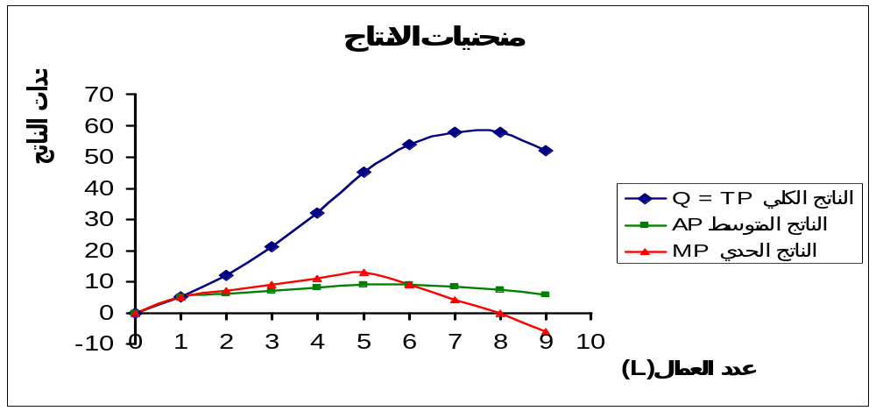
دالة الإنتاج Production Function
الوصف الهندسي لدالة الإنتاج
من الشكل السابق يمكن ابداء الملاحضات التالية:
- منحنى الناتج الكلي يصل إلى أقصاه عندما يكون الناتج الحدي مساوياً للصفر.
- منحنى الناتج الحدي يقطع منحنى الناتج المتوسط عند أعلى نقطة للناتج المتوسط.

Slide 15
مراجل الإنتاج
من الجدول السابق والرسم الهندسي يمكن وصف ثلاث مراحل تمر بها العملية الانتاجية:
- المرحلة الاولى: مرحلة تزايد الغلة (الإنتاجية):
وفيها يتزايد الناتج الكلي بمعدلات متزايدة، كما أن الناتج الحدي يتزايد، والناتج المتوسط يتزايد (تنتهي عند العامل رقم 6).
- المرحلة الثانية: مرحلة تناقص الغلة (الإنتاجية):
وفيها يتزايد الناتج الكلي بمعدلات متناقصة حتى يصل الى أعلى كمية له، بينما يكون الناتج الحدي متناقص حتى يصل الى مستوي الصفر، أما الناتج المتوسط قيتزايد فى البداية ثم يتجه للتناقص. وتنهى هذه المرحلة عند وصول الناتج الكلى إلي أقصي مستوي له (الناتج الحدى = صفر).
- المرحلة الثالثة:مرحلة الغلة السالبة (الإنتاجية):
وفيها يبدأ الناتج الكلي في التناقص، في حين يكون الناتج الحدي في هذه المرحلة سالب، والناتج المتوسط يتناقص لكنه لم يصل إلى الصفر ولا يأخذ قيم سالبة.

Slide 16
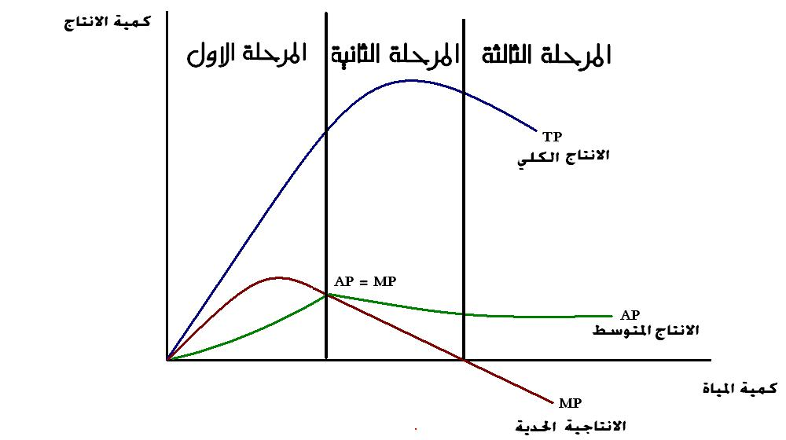
دالة الإنتاج Production Function
الناتج الكلي والناج الحدي والناتج المتوسط
كمية العمل L
قانون تناقص الغلة:
- عند استخدام وحدات متتالية من عنصر العمل، مع ثبات كمية رأس المال، فإن الناتج الحدي للعمل يتناقص بعد مستوى إنتاجي معين (الناتج الكلى يتزايد بمعدلات متناقصة).

Slide 17
قانون تناقص الغلة
ينص هذا القانون على أنه عند استخدام وحدات متتالية من عنصر العمل، مع ثبات كمية رأس المال، فإن الانتاجية الحدية (أي الإضافية) للعمل تتزايد أولا ثم تبدأ بالتناقص بعد مستوى إنتاجي معين.
تفسيرقانون تناقص الغلة: يرجع تنقاص الناتج الحدي الى سببان اثنان هما:
إن زيادة العمال لايرافقها زيادة في الآلات (عنصر ثابت) فكل عامل يضاف تصبح لديه عدد أقل من الآلات فتقل انتاجيته.
إن زيادة تشغيل أعداد اضافية من العمال يؤدي الى استنفاذ مزايا التخصص, و بالتالي ارتفاع الوقت المخصص في عملية الانتاج.

Slide 18
الانتاج في المدى الطويل و منحنيات سواء الناتج
لدراسة العلاقة بين الانتاج و مدخلات الانتاج في المدى الطويل , فإننا نستعين بما يسمى بمنحنيات السواء للانتاج كما هو مبين في الشكل البياني التالي:
K
Q₂
Q₁
L
الشكل (7-2): منحنيات السواء للإنتاج، مقعرة إلى نقطة الأصل، ولا تتقاطع، والمنحنى (Q₂ ) يشير إلى مستوى إنتاجي أكبر من مستوى الإنتاج على المنحنى (Q₁ ).

Slide 19
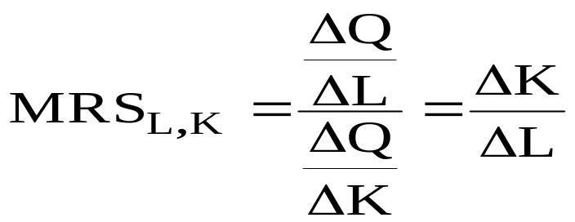
لمنحنيات سواء الإنتاج خصائص أساسية ثلاث :
منحنيات سواء الناتج ذات ميل سالب ومقعرة بإتجاه نقطة الأصل.
منحنيات سواء الناتج لا تتقاطع.
المنحنيات الأبعد عن نقطة الأصل تشير إلى مستوى أعلى من الناتج.
معدل الإحلال الحدي بين العمل و رأس المال
يقيس مقدار النقص في أحد عنصري الإنتاج مقابل زيادة العنصر الآخر بوحدة واحدة للحفاظ على مستوى ثابت من الإنتاج. فلو افترضنا استخدام عنصر العمل (L) و رأس المال ((K في عملية إنتاجية معينة, فإننا نقيس معدل الإحلال الحدي للعمل من رأس المال بالمعادلة التالية:

Slide 20
العائد على الحجم
زيادة الإنتاج الكلي عند زيادة جميع عناصر الإنتاج بنسبة معينة.
العائد الثابت على الحجم
زيادة كميات جميع عناصر الإنتاج بنسبة معينة تؤدي إلى زيادة في الإنتاج الكلي بنسبة مماثلة.
العائد المتزايد على الحجم
زيادة جميع عناصر الإنتاج بنسبة معينة تؤدي إلى زيادة الإنتاج الكلي بنسبة أكبر.
العائد المتناقص على الحجم
زيادة جميع عناصر الإنتاج بنسبة معينة إلى زيادة الإنتاج الكلي بنسبة أقل.

Slide 21

بحمد الله
جميع الحقوق محفوظة لجامعة الملك فيصل ©
All Rights Reserved for KFU ©

